Slide 1




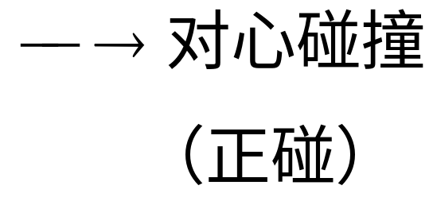
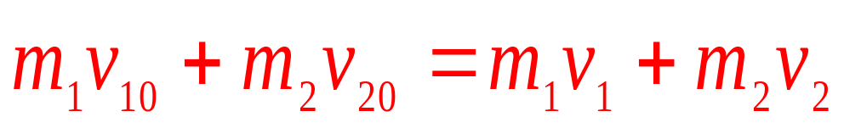
§4 碰撞 collision
碰撞 是指两个或两个以上的物体间的短促作用。
碰撞的特点：
1、两物体间相互作用时间很短，而碰撞前后，两物体的运动状态变化显著。
2、两物体碰撞时，相互作用的冲力很大，其它外力相对很小，可忽略不计，因此可认为总动量守恒。

Slide 2
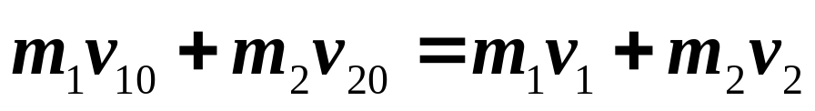
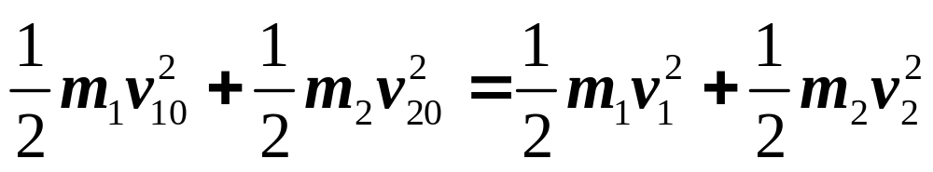
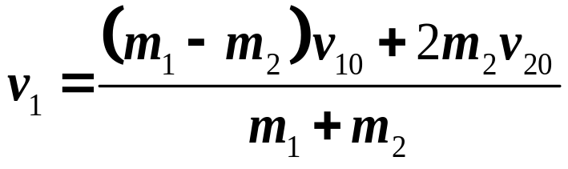
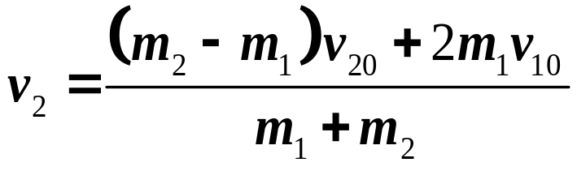
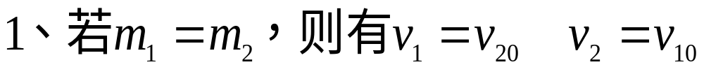
一、完全弹性碰撞 perfectly elastic collision
特点：系统的机械能（动能）完全没有损失。
由动量守恒：
和机械能守恒：
解得
讨论
两球交换速度
轻球反弹
重球速度不变，轻球以两倍于重球的速度前进。

Slide 3
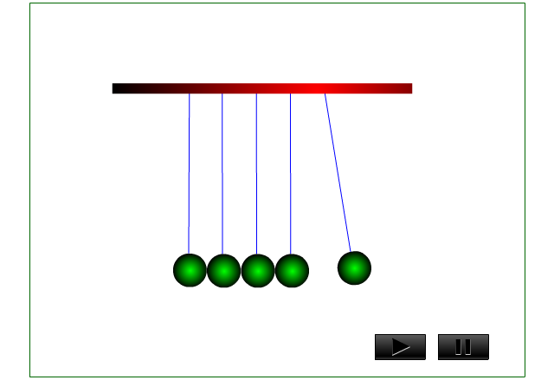
完全弹性碰撞的演示
（五个弹性小球质量全同）

Slide 4
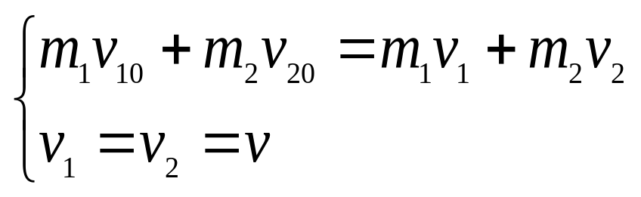
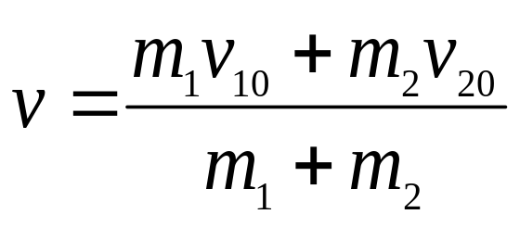
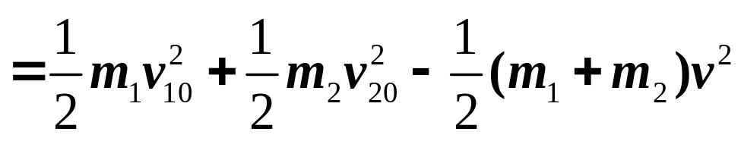
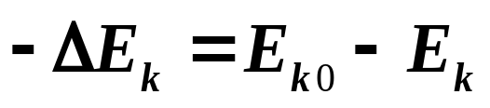
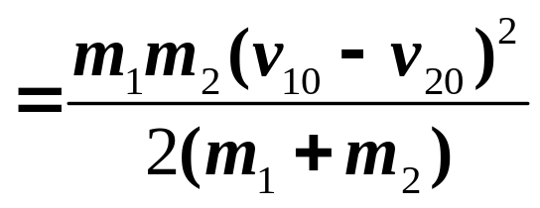
二、完全非弹性碰撞 perfectly inelastic collision
特点：碰后两物体以共同速度运动
由动量守恒：
解得：
机械能不守恒！
碰撞过程中损失的动能：

Slide 5
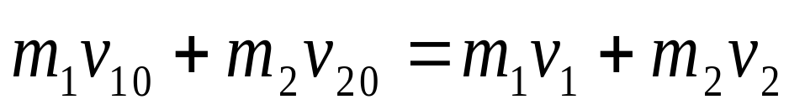
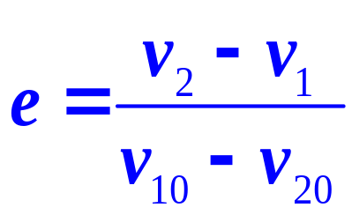
三、非弹性碰撞non-perfectly elastic collision
动量守恒：
碰撞定律：
碰撞后两球的分离速度（v₂-v₁）与碰撞前两球的接近速度（v₁₀-v₂₀）成正比。比值由两球的质料决定。
定义
恢复系数：
弹性碰撞： e =1
非弹性碰撞：0＜e＜1
完全非弹性碰撞：e =0

Slide 6


第五章 刚体的转动

Slide 7
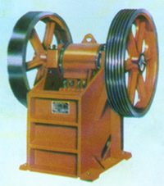
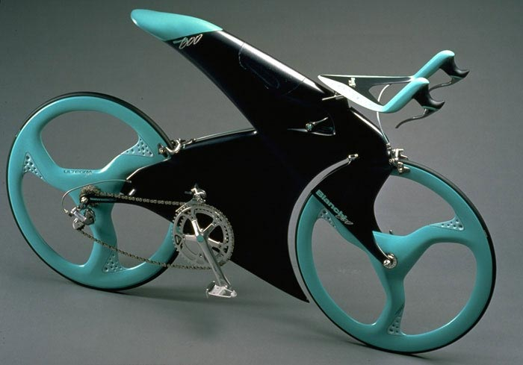
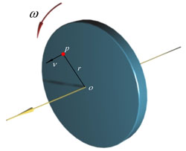
刚体 rigid body ：在外力（无论多大）作用下，形状和大小都不发生变化的物体。
1、刚体运动时，各质元之间的相对距离保持不变。
2、刚体是一种理想模型。视作特殊质点组。

Slide 8
§ 5.1 刚体运动的描述
平动 translation
刚体的基本运动形式
转动 rotation
一、刚体的平动
刚体运动时，体内任意两点连线的方向始终保持不变。
平动的特点：
1) 刚体中各质点的运动情况相同
2) 刚体的平动可归结为质点运动
实际: 对质心有“质心运动定理”
刚体平动 质心运动

Slide 9
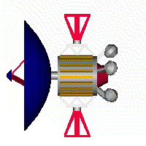
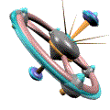

二、刚体的定轴转动
当刚体内所有点都绕同一直线作圆周运动，这种运动称为转动。
若转轴的位置和方向是固定不动的，此时刚体的转动称为定轴转动。
特点：刚体内所有点具有相同的角位移、角速度和角加速度。－－刚体上任一点作圆周运动的规律即代表了刚体定轴转动的规律。

Slide 10
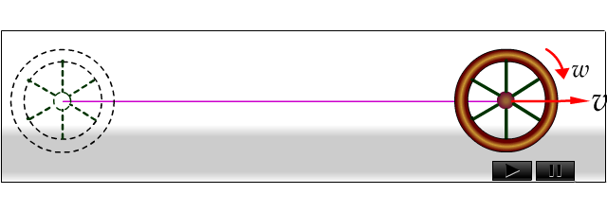
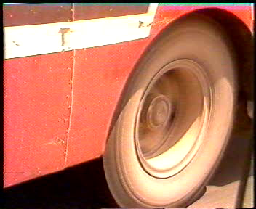
+
刚体的一般运动
质心的平动
绕质心的转动
手榴弹的运动

Slide 11
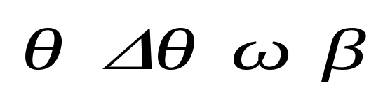
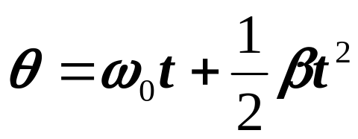

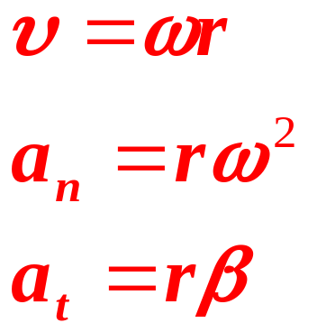
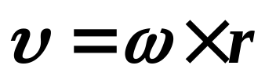
三、刚体定轴转动的描述
1. 各点都在自己的转动平面内作圆周运动
描述用物理量
也是刚体转动的角位置、… 、角加速度
匀变速转动：
ω
2. 各点转动的半径不同 线速度不同
v
对刚体不存在整体的线速度！
r
刚体上某点的线量与角量的关系：
Notes:
…

Slide 12





说 明
1、在刚体定轴转动中，角速度和角加速度均沿轴向。其指向可用正负表示。
2、
方向: 右手螺旋方向
3、角加速度的方向与角速度增量的方向一致，当β与ω同号时，加速转动； β与ω异号时，减速转动。

Slide 13
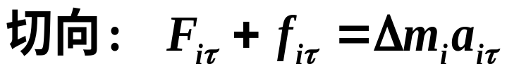

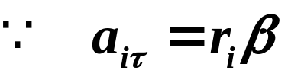
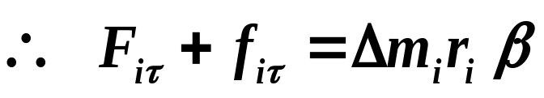




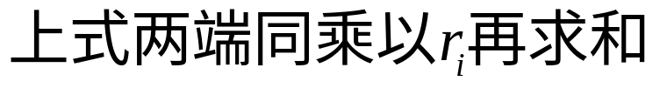



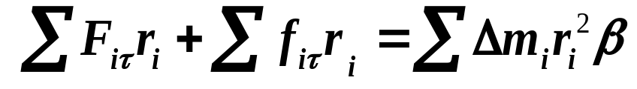

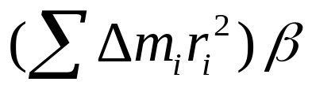
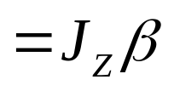


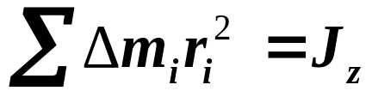

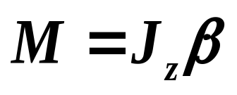
一、转动定律
§ 5.2 刚体定轴转动的运动定律
取刚体内任一质元 i，它所受合外力为F_{i}，内力为f_{i}。
— 刚体对轴
的转动惯量
即：

Slide 14
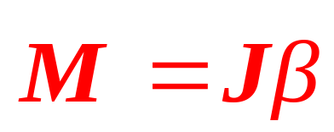
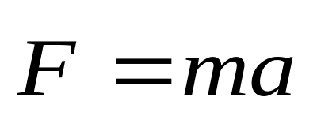
刚体定轴转动的转动定律
刚体所受的对于某一固定转轴的合外力矩等于刚体对此转轴的转动惯量与刚体在此合外力矩作用下所获得的角加速度的乘积
应用转动定律解题步骤与牛顿第二定律时完全相同。
定轴转动定律在转动问题中的地位
相当于平动时的牛顿第二定律

Slide 15




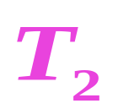


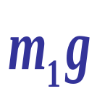

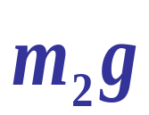

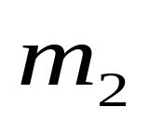
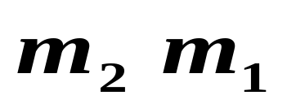
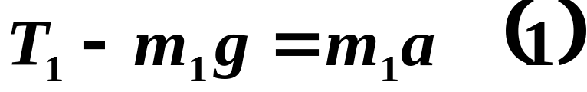
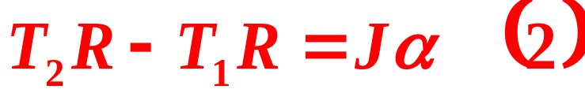
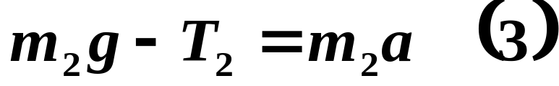
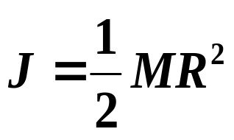
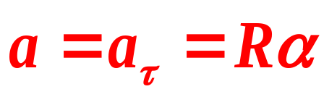
例5.1 已知:定滑轮
轻绳 不伸长 无相对滑动
求：1）物体加速度a
2）绳子的张力T
3 ) 滑轮转动的角加速度
解:
示力图
设
>
讨论：
得解。
T₁≠T₂
若 M= 0，
则T₁= T₂
无相对滑动

Slide 16
例5.2 固定在一起的两个同轴均匀圆柱体可绕其光滑的水平对称轴OO′转动，设大小圆柱体的半径分别为R和r，质量分别为M和m，绕在两柱体上的细绳分别与物体m₁和物体m₂相连，m₁和m₂分别挂在圆柱体的两侧。求：
1) 柱体转动时的角加速度；2) 两侧细绳的张力。
r
R
O
O′
m
M
m₂
m₁

Slide 17
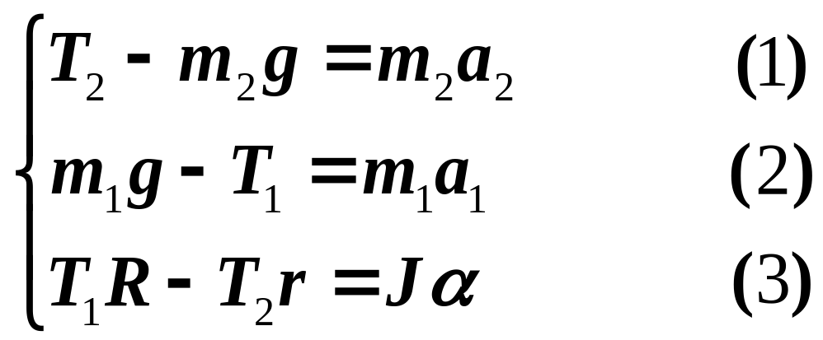
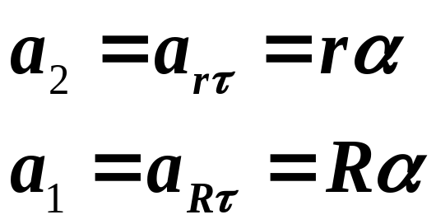
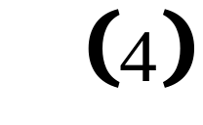




解：
1) m₁, m₂的平动方程和柱体转动方程为
r
R
O
T₂
T₁
T₂
T₁
a₁
a₂
m₂g
m₁g
解得

Slide 18

讨论：
若只求柱体转动的角加速度，可将柱体和m₁, m₂选作一个系统，系统受的合外力矩M=m₁gR−m₂gr，则根据转动定律可得角加速度为

Slide 19








二、转动惯量
1.定义
决定刚体转动惯量的因素：
1. m 越大，J 越大
2. 质量分布离轴越远，
J 越大
质量连续分布
3. 轴位置不同，J 不同
例：如图质点系
---反映刚体转动中惯性大小的物理量。

Slide 20
J 和转轴有关
同一个物体对不同转轴的转动惯量是不同的
平行轴
o
o
o
´
1
o
´
1
J
=
m
l
2
J
=
m
l ²
12
3
o
o
1
1
J
=
m
r
2
J
=
m
r
2
2
4
o
´
o
´

Slide 21





2.计算
1) 对称的 简单的 查表
2) 平行轴定理
对质心轴的转动惯量
在一系列平行轴中，对过质心轴的转动惯量最小。

Slide 22

本次作业：
1.5 -- 3，7，10
谢谢大家

